Slide 1
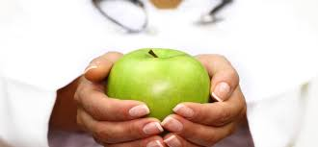
سمپوزیوم تغذیه و اندوکرین
دکتر میرمیران
پژوهشکده علوم غدد درون ریز و متابولیسم، دانشگاه علوم پزشکی شهید بهشتی

Slide 3
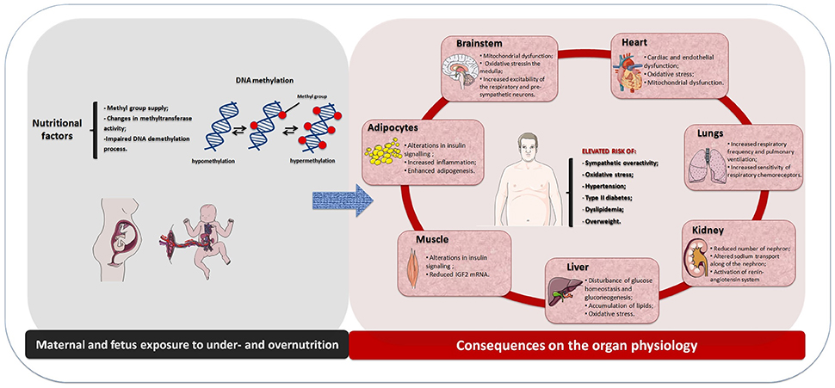
نقش تغذیه در بروز بیماری های کاردیومتابولیک
ابتلا به بیماری های کاردیومتابولیک (پرفشاری خون، چاقی، دیابت، کبد چرب، مقاومت به انسولین، دیس لیپیدمی) فرآیندی است که از دوران جنینی (در مواجهه با رژیم غذایی مادر) آغاز و در بزرگسالی ادامه می یابد.

Slide 4
ناتوانی ناشی از بیماریهای مزمن وابسته به تغذیه
The DALYs* related to:
Iodine deficiency=3.5 million (0.2% of global total DALYs)
Iron deficiency anemia=19.7 million (1.3% of global total DALYs)
Vitamin A and zinc deficiency= 1.5% and 1.0% of global total DALYs
Low fruit and vegetable intake = 1.1% of global total DALYs
*DALYs (Disability Adjusted Life Years) is the sum of years of potential life lost due to premature mortality and the years of productive life lost due to disability.
BMC Public Health 2018, 18:552
WHO. Global health risks: mortality and burden of disease attributable to selected major risks. 2009.

Slide 5
مرگ و میر ناشی از بیماریهای مزمن وابسته به تغذیه
افزایش قابل ملاحضه خطر قابل انتساب به تغذیه ناسالم برای مرگ و میر و بیماری های مزمن غیر واگیر طی دو دهه اخیر
Estimated attributable risks to diet:
Metabolic disorders: 24.2% [95% UI: 22.2–26.1]
Low fruit and vegetable intake = 2.9% of global death (2.9% in Low and middle income and 2.5% in high income countries) in 2004
All-cause deaths=14.5% [95% UI: 11.7–18.0] in 2018
*UI: Uncertainty interval
BMC Public Health 2018, 18:552
WHO. Global health risks: mortality and burden of disease attributable to selected major risks. 2009.

Slide 6
مرگ و میر ناشی از بیماریهای مزمن وابسته به تغذیه
In WHO European Region (1990 and 2016):
Diet-related all-cause and CVD deaths: 22.4% and 49.2%
Diet low in
Whole grains: 429,000 deaths
Nuts and seeds: 341,000 deaths
Fruits: 262,000 deaths
W-3 fatty acids: 227,000 death
Diet high in sodium: 251,000 deaths
European Journal of Epidemiology (2019) 34:37–55

Slide 7
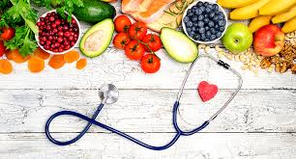
اصول کلی تغذیه سالم برای پیشگیری و مدیریت بیماری های کاردیومتابولیک

Slide 8
آشنایی با اصول کلی راهنماهای تغذیه­ای
1-پیروی از الگوی تغذیه ای سالم در طول عمر
رسیدن به وزن سالم، کفایت دریافت مواد مغذی برای کاهش بیماریهای مزمن
2- تاکید بر رعایت تنوع و رژیم غذایی با چگالی بالای مواد مغذی (با توجه به واحدهای مصرفی توصیه شده)
تنوع: انتخاب متنوعی از غذاها و نوشیدنی ها در گروهها و زیرگروههای غذایی با درنظرگرفتن میزان توصیه شده آن گروه و کالری مورد نیاز
U.S. Department of Health and Human Services and U.S. Department of Agriculture. 2015–2020 Dietary Guidelines for Americans. 8th Edition. December 2015. Available at http://health.gov/dietaryguidelines/2015/guidelines/.

Slide 9
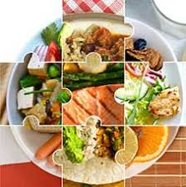
اصول کلی راهنماهای تغذیه­ای
ویژگیهای الگوی غذایی سالم
سبزیجات متنوع از زیر گروههای سبزیجات برگ سبز، قرمز، زرد و نارنجی، حبوبات، نشاسته ای، و سایر سبزی ها
میوه ها به خصوص میوه های متنوع و کامل
غلات، حداقل نیمی از غلات دریافتی از غلات کامل باشد
ترکیب متنوعی از غذاهای پروتئینی شامل ماهی ها، گوشت قرمز، مرغ، حبوبات، آجیل و دانه ها (تخمه ها) و فرآورده های سویا
روغن مایع بویژه روغن زیتون و کلزا (کانولا)
U.S. Department of Health and Human Services and U.S. Department of Agriculture. 2015–2020 Dietary Guidelines for Americans. 8th Edition. December 2015. Available at http://health.gov/dietaryguidelines/2015/guidelines/.

Slide 10
محتوای سمپوزیوم
تغذیه در دیس لیپیدمی
تغذیه در کبد چرب
تغذیه در پرفشاری خون
تغذیه در سندرم پیش قاعدگی و سندرم تخمدان پلی کیستیک
تغذیه در اختلالات مرتبط با استخوان
نکات تغذیه ای در سایر اختلالات غدد درون ریز (تیروئید، پاراتیروئید، فوق کلیوی، اختلال متابولیسم پورینها)

Slide 11
